Slide 1
Ενίσχυση δεξιοτήτων των τεχνιτών οικοδομικών εργασιών στις μεθόδους ξύλινων κατασκευών για ενεργειακά αποδοτικά κτίρια
Upwood
3η Ενημερωτική Καμπανια

Slide 2
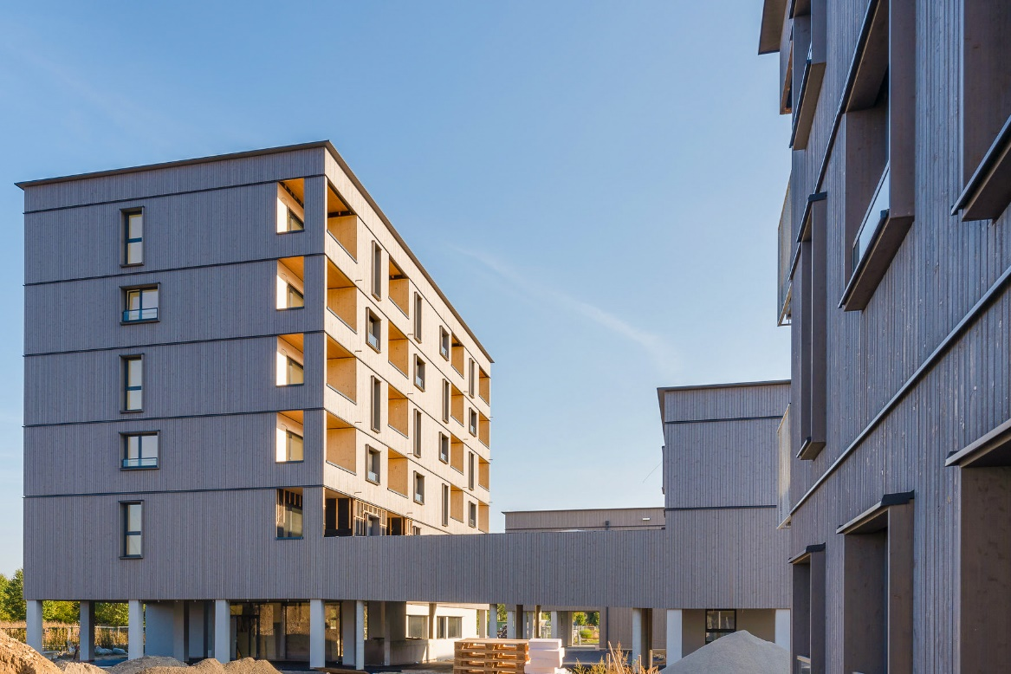
ΣΚΟΠΟΣ
Το έργο UPWOOD σκοπεύει να αναπτύξει ελεύθερα διαθέσιμο εκπαιδευτικό υλικό για τεχνίτες οικοδομικών εργασιών για τις μεθόδους κατασκευής με ξύλο, και τη βελτίωση των ΕΕΚ που εφαρμόζουν την εκμάθηση βάσει εργασίας (WBL) και να μειώσει το χάσμα που έχει δημιουργηθεί μεταξύ των υφιστάμενων και των απαραίτητων δεξιοτήτων στην αγορά εργασίας για ενεργειακά αποδοτικές και καινοτόμες μεθόδους κατασκευής με ξύλο.
Διάρκεια Έργου: Οκτώβριος 2019 – Μάρτιος 2022
30 μήνες
©Pierer/WOHNBAUGRUPPE ENNSTAL

Slide 3
ΣΕ ΠΟΙΟΥΣ ΑΠΕΥΘΥΝΕΤΑΙ
Εκπρόσωπους του τομέα και υπεύθυνους χάραξης πολιτικής
Παρόχους ΕΕΚ και εκμάθησης μέσω εργασίας (WBL)
Αρχές ΕΕΚ και φορείς επαγγελματικού προσανατολισμού
Μαθητευόμενους ΕΕΚ και WBL του κατασκευαστικού κλάδου
Εργαζόμενους του κατασκευαστικού κλάδου
Κατασκευαστικές εταιρείες συλλόγους, δίκτυα και κοινωνικούς εταίρους

Slide 4
Η ΚΟΙΝΟΠΡΑΞΙΑ
Holzcluster Steiermark
Κορυφαία ομάδα στο Γκράτζ που ασχολείται με την ανάπτυξη και υλοποίηση έργων που βασίζονται στην αξία του Ξύλου, με έμφαση στις ξύλινες κατασκευές.
EXELIA
Εταιρία δημιουργικών μαθησιακών λύσεων με έδρα στην Αθήνα, Ελλάδα που ειδικεύεται στην επαγγελματική κατάρτιση με καινοτόμες μεθοδολογίες.
LVT
Φημισμένη σχολή τεχνικής εκπαίδευσης στη Λετονία που παρέχει προγράμματα επαγγελματικής εκπαίδευσης, μεταξύ άλλων και στον κατασκευαστικό αλλά και ξυλουργικό τομέα.
Πολυτεχνική Σχολή της Βαλένθιας
Δημόσιο ακαδημαϊκό ινστιτούτο, αφιερωμένο στην έρευνα και εκπαίδευση στον τομέα των κατασκευαστικών τεχνολογιών.
Woodpolis
Εμπειρογνώμονας που παρέχει υπηρεσίες κατάρτισης και ανάπτυξης προϊόντων για την κατασκευή ξύλου, με έδρα τη Φινλανδία.

Slide 5
3^{η} ΔΙΑΔΙΚΤΥΑΚΗ ΣΥΝΑΝΤΗΣΗ
Η τρίτη συνάντηση προβλεπόταν να πραγματοποιηθεί στη Λιεπάγια της Λετονίας. Λόγω της πανδημίας του COVID-19, τελικά πραγματοποιήθηκε διαδικτυακά στις 17 Νοεμβρίου 2020.
Οι εταίροι συζήτησαν την ανάπτυξη των εκπαιδευτικών υλικών, καθώς και τον σκοπό και την θεματική του Εκπαιδευτικού Οδηγού, την αρχική δομή και το περιεχόμενό του. Επιπλέον, οι εταίροι συζήτησαν τις δραστηριότητες του Ο3 που στοχεύει στην ανάπτυξη εκπαιδευτικών σεναρίων.
3^{η} Διαδικτυακή Συνάντηση του UPWOOD
17 Νοεμβρίου 2020
Ηταν μεγάλη μας τιμή να έχουμε ομιλητή τον κ. Intars Dicmanis, Γενικό Διευθυντή του MiTek Baltic, όπου μοιράστηκε την εμπειρία του σχετικά με την παραγωγή ξύλινων δοκών στην ευρύτερη περιοχή της Βαλτικής.

Slide 6
ΠΡΟΟΔΟΣ ΔΡΑΣΤΗΡΙΟΤΗΤΑΣ
O2-T2 Ανάπτυξη εκπαιδευτικών πόρων
Οι εταίροι τους τελευταίους μήνες εστίασαν στην ανάπτυξη και ολοκλήρωση των Μαθησιακών Ενοτήτων του ανοικτού εκπαιδευτικού προγράμματος UPWOOD. Οι εταίροι εργάστηκαν συστηματικά με σκοπό την δημιουργία των Μαθησιακών Ενοτήτων με βάση τα μαθησιακά αποτελέσματα σύμφωνα με τους στόχους του έργου.
Το πρόγραμμα σπουδών UPWOOD αποτελείται από τέσσερις μαθησιακές ενότητες που δημιουργήθηκαν σύμφωνα με τα κριτήρια που καθορίζονται από το ευρωπαϊκό δίκτυο ECVET και κάθε μαθησιακή ενότητα αποτελείται από διαφορετικά μαθήματα.
Κάθε Μαθησιακή Ενότητα αποτελείται από:
Σημειώσεις - θεωρία
Διαφάνειες παρουσιάσεων
Υλικό αξιολόγησης όπως FAQs, ερωτήσεις πολλαπλής επιλογής και μελέτες περίπτωσης.

Slide 7
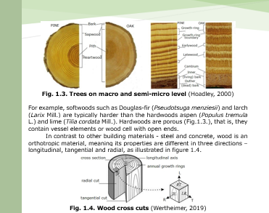
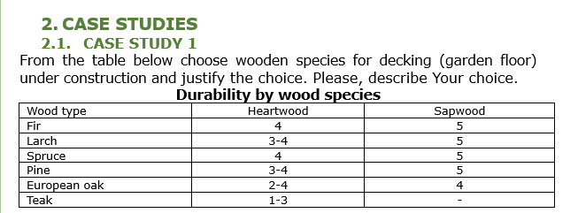
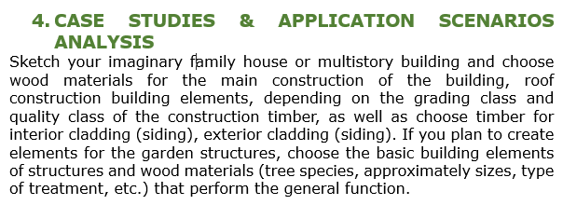
ΕΡΕΥΝΗΤΙΚΕΣ ΔΡΑΣΤΗΡΙΟΤΗΤΕΣ
Ιδιότητες ξύλου περιορισμοί και φυσική κατασκευής με ξύλου
Διαθεσιμότητα και περιβαλλοντική φιλικότητα του ξύλου ως δομικό υλικό.
Δυνατότητες βελτίωσης των ιδιοτήτων του ξύλου και της προστασίας του ξύλου, ανθεκτικότητα.
O2-T2 Ανάπτυξη εκπαιδευτικών πόρων
ΜΕ1: Ιδιότητες ξύλου και εφαρμογές στην κατασκευή
Παράδειγμα σημειώσεων
Παράδειγμα διαφανειών PPT
Παράδειγμα ύλικού εκπαίδευσης και αξιολόγησης

Slide 8
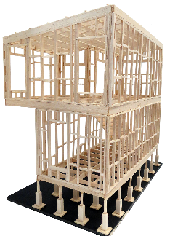
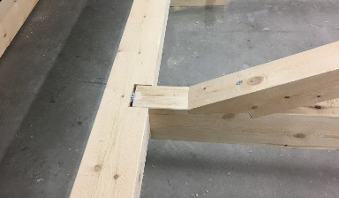
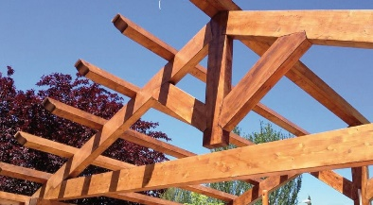
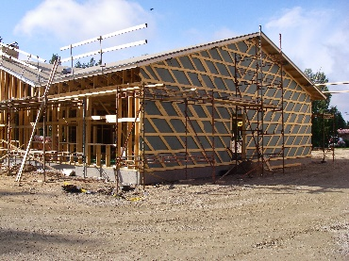
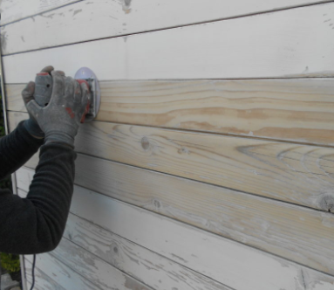
ΕΡΕΥΝΗΤΙΚΕΣ ΔΡΑΣΤΗΡΙΟΤΗΤΕΣ
O2-T2 Ανάπτυξη εκπαιδευτικών πόρων
ΜΕ2: Απόδοση και Ανθετικότητα Ξύλινων Κατασκευών
Απόδοση και ανθεκτικότητα ξύλινων κατασκευών
Οδηγίες για την εργασία με ξυλεία
Οδηγίες για την εργασία με GLT και CLT
Οδηγίες για εργασία με προϊόντα κατασκευής
Χρήση συνδετήρων και συγκολλητικών
Αποκατάσταση, ανακατασκευή και αποσυναρμολό-γηση
Ξύλινοι σκελετοί στέγης

Slide 9
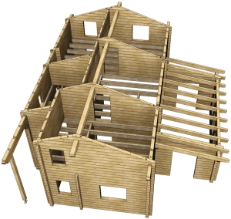
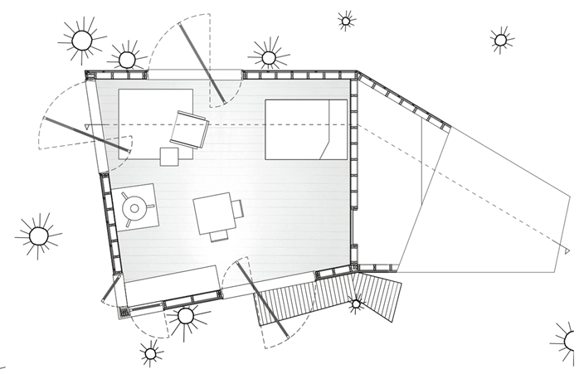
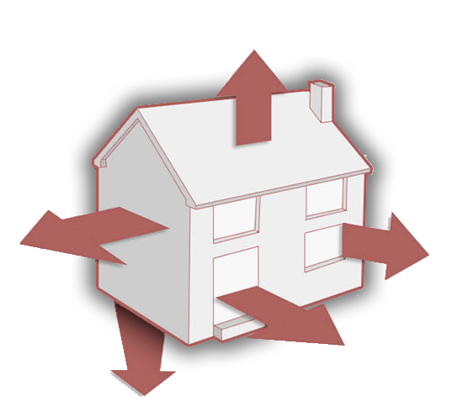
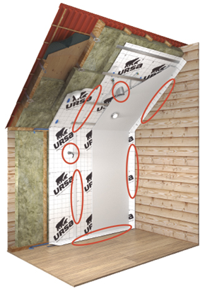
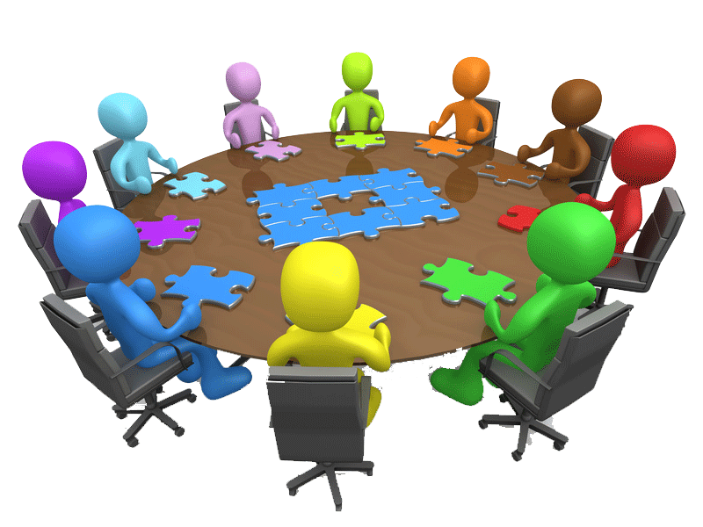
ΕΡΕΥΝΗΤΙΚΕΣ ΔΡΑΣΤΗΡΙΟΤΗΤΕΣ
O2-T2 Ανάπτυξη εκπαιδευτικών πόρων
O2-T2 Creation of educational resources
ΜΕ3: Επιτόπια συναρμολόγηση και διαχείριση ξύλου
Μεταφορά και αποθήκευση δομών
Αρχιτεκτονικός σχεδιασμός
Φράγμα Ατμών
Πυρασφάλεια σε ξύλινα κτήρια
Θερμο-μονωτικά υλικά
Eργονομική και εργασιακή ασφάλεια
Προγραμμα-τισμός εργασίας και διαχείριση ομάδας

Slide 10
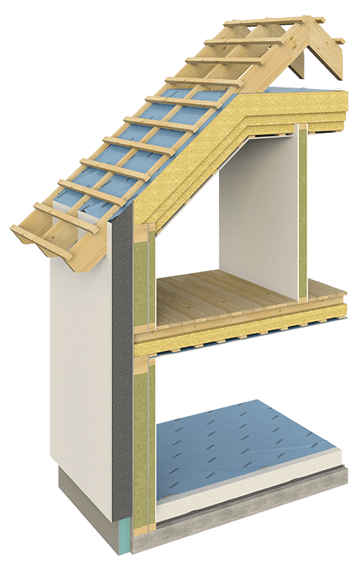
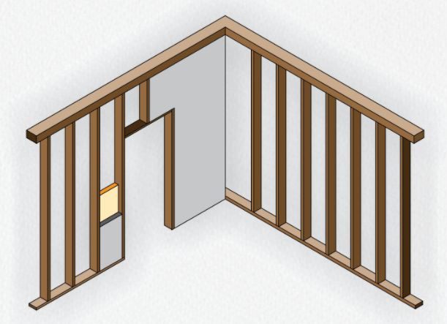
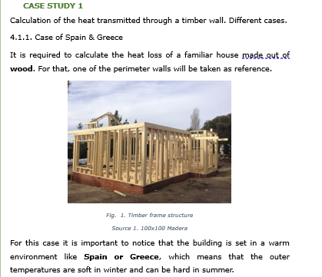
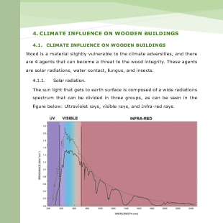
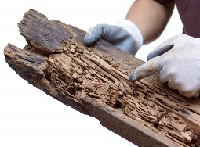
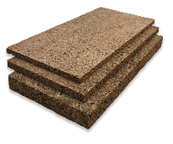
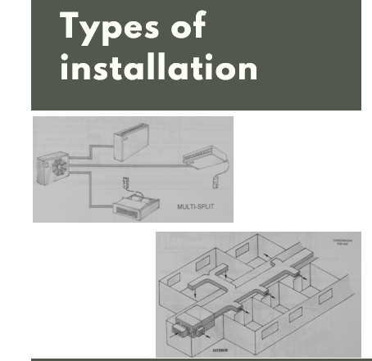
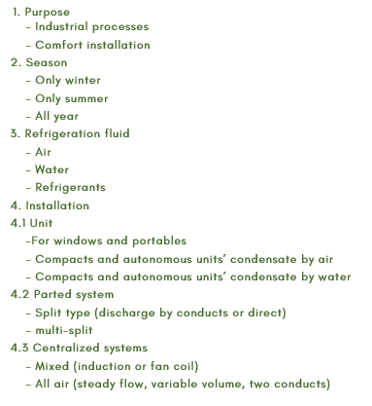
ΕΡΕΥΝΗΤΙΚΕΣ ΔΡΑΣΤΗΡΙΟΤΗΤΕΣ
Αξία ενεργειακής απόδοσης του ξύλου ως δομικού υλικού κατασκευών
Επίδραση κλίματος στα ξύλινα κτίρια
Εκπαίδευση για υδραυλικά, κατασκευή γυψοσανίδας, στεγανοποίηση
Συστήματα θέρμανσης, εξαερισμού, κλιματισμού, φωτισμού, πληροφοριών και επικοινωνιών
O2-T2 Ανάπτυξη εκπαιδευτικών πόρων
ΜΕ4: Λειτουργικότητα και ενεργειακή απόδοση ξύλινων κτιρίων
Παράδειγμα ύλικού εκπαίδευσης και αξιολόγησης
Παράδειγμα διαφανειών PPT
Παράδειγμα σημειώσεων
Παράδειγμα διαφανειών PPT

Slide 11
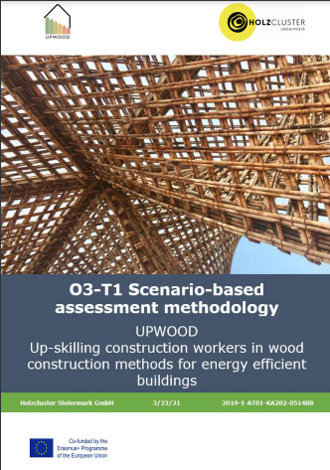
ΕΡΕΥΝΗΤΙΚΕΣ ΔΡΑΣΤΗΡΙΟΤΗΤΕΣ
O3-T1 Μεθοδολογία για την ανάπτυξη εκπαιδευτικών σεναρίων
Οι εταίροι άρχισαν να εργάζονται για τα Αποτελέσματα 3 "Διαδικτυακά Σενάρια Εκπαίδευσης“, εστιάζοντας στην ανάπτυξη και αξιολόγηση της μεθοδολογίας.
Τα παιχνίδια μάθησης ή το ¨gamification¨ αποτελούν μία καινοτόμο μέθοδο εκπαίδευσης που εκμεταλλεύεται το εκπαιδευτικό δυναμικό που προσφέρουν τα παιχνίδια ώστε να ενισχύσει τη διαδικασία κατάρτησης μέσω της εργασίας. Η μεθοδολογία αυτή παρουσιάζει τα ακόλουθα:
Εκπαιδευτική αξία των σεναρίων εκπαίδευσης στην κατασκευή, με εκμάθηση μέσω εργασίας (WBL)
Ρόλους και ευθύνες εκπαιδευτών
Εκπαιδευτικό σχεδιασμό των σεναρίων εκπαίδευσης
Προδιαγραφές περιεχομένου για σενάρια εκπαίδευσης
Τεχνικές απαιτήσεις και προδιαγραφές πλατφόρμας

Slide 12
Υπεύθυνη Επικοινωνίας: Μαρία Παυλοπούλου Email: pavlopoulou@exelia.gr linkedin.com/company/upwoodeu/ facebook.com/upwoodproject twitter.com/upwoodeu upwood2019@gmail.com instagram.com/upwoodproject/?hl=ru
ΕΠΙΚΟΙΝΩΝΗΣΤΕ ΜΑΖΙ ΜΑΣ
www.upwoodproject.eu
Συντονιστής:
Robert Pirker
Holzcluster Steiermark GmbH
T +043 (0) 316-58 78 50 - 220
Koscak@holzcluster-steiermark.at
ΑΠΟΠΟΙΗΣΗ ΕΥΘΥΝΩΝ: Η υποστήριξη της Ευρωπαϊκής Επιτροπής στην παραγωγή της παρούσας έκδοσης δεν συνιστά αποδοχή του περιεχομένου, το οποίο αντικατοπτρίζει αποκλειστικά τις απόψεις των συντακτών, και η Επιτροπή δεν μπορεί να αναλάβει την ευθύνη για οποιαδήποτε χρήση των πληροφοριών που περιέχονται σε αυτήν.

